Slide 1
Geografski informacioni sistemi GIS aplikacija za upravljanje i analizu saobraćaja
Stefan Stojadinović 1714

Slide 2
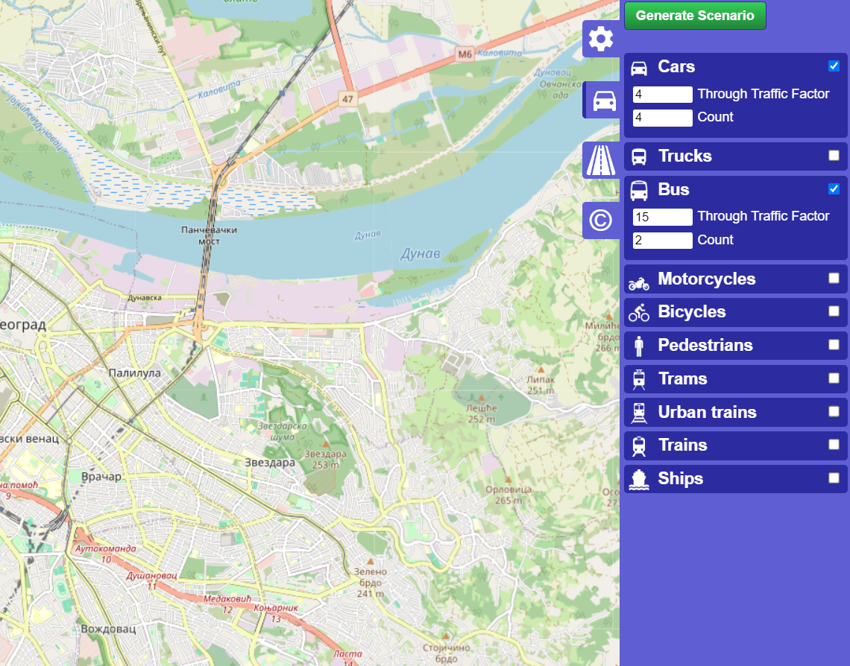
Generisanje podataka o mobilnim objektima
Iskorišćen

Slide 3
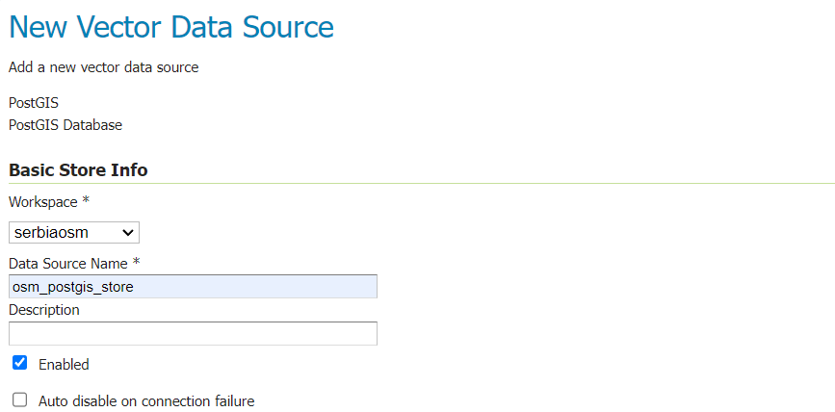
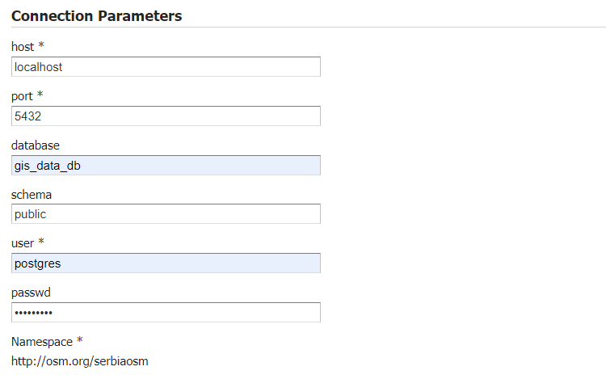
Workspace-u serbiaosm dodat je Store osm_postgis_store
U okviru Store-a osm_postgis_store dodat je novi Data Source za vektorske podatke koji koristi lokalnu PostGIS bazu podataka korišćenu u prvom projektu

Slide 4
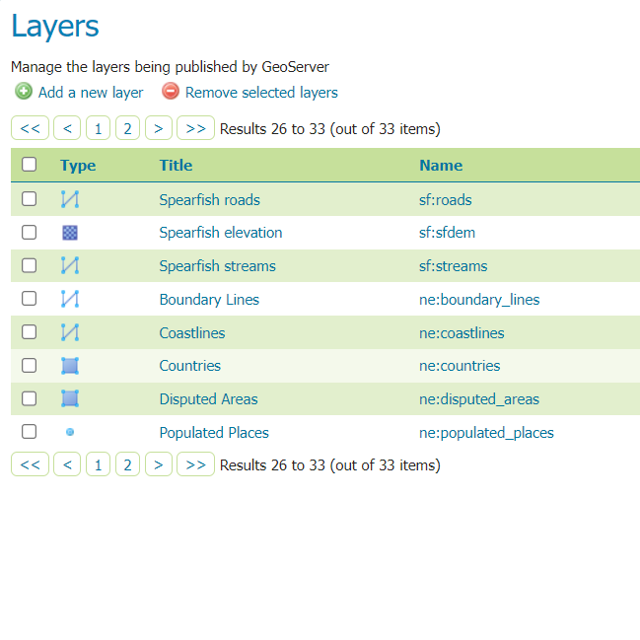
Slojevi
Nakon kreiranja workspace-a i konfigurisanja njegovo Store-a dodaju se slojevi
Preview slojeva dostupan je na Layers preview tabu
Slojevi se mogu kreirati na osnovu postojećih tabela u PostGIS bazi ili kreiranjem novog view-a nad podacima iz tih tabela

Slide 5
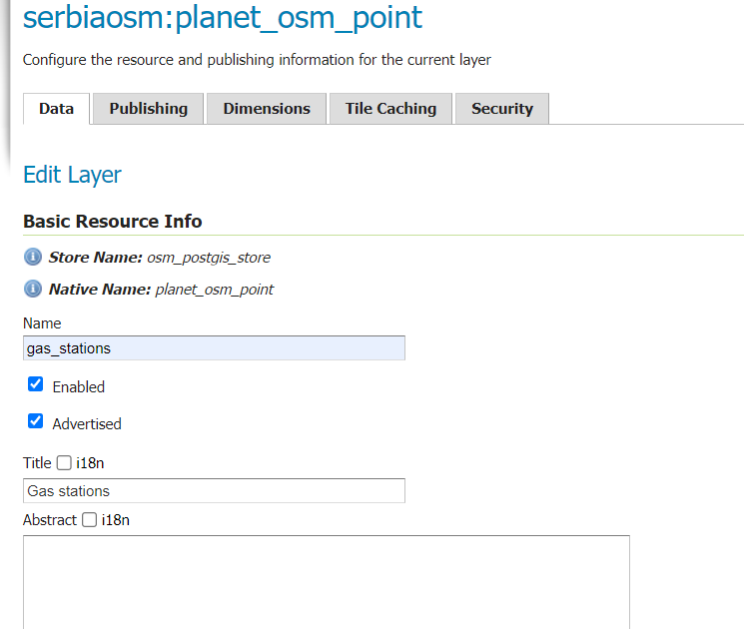
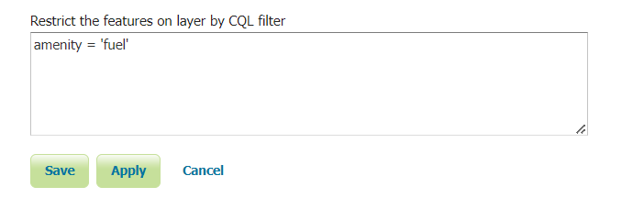
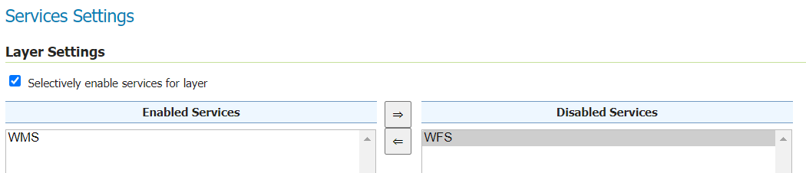
Kreiranje Gas stations sloja
CQL upitom amenity = ‘fuel’ ograničen je sadržaj podataka unutar sloja
Dostupnost WMS i WFS-a konfiguriše se po sloju

Slide 6
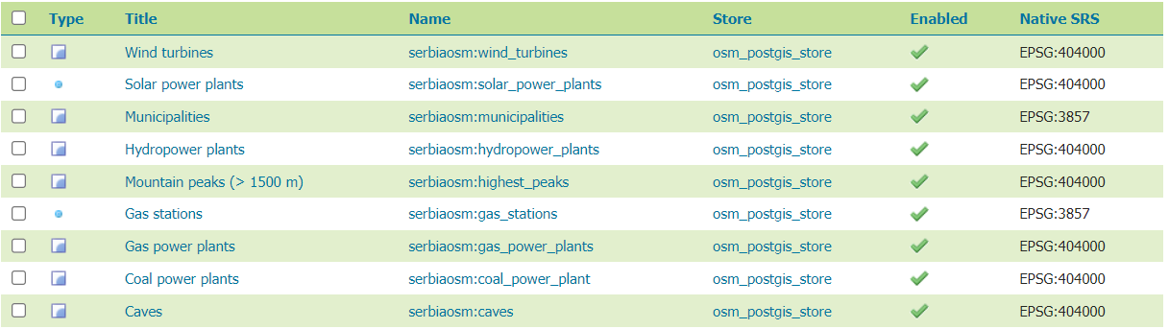
Ostali slojevi
Za prikaz na klijentskoj aplikaciji osim Gas stations dodato je još 9 slojeva
Za svaki od slojeva omogućeni su WFS ili WMS ili oba servisa
Nekim slojevima su radi definisanja ponašanja na klijentskoj aplikacije takođe pridružene kljune reči (Keywords sekcija)

Slide 7
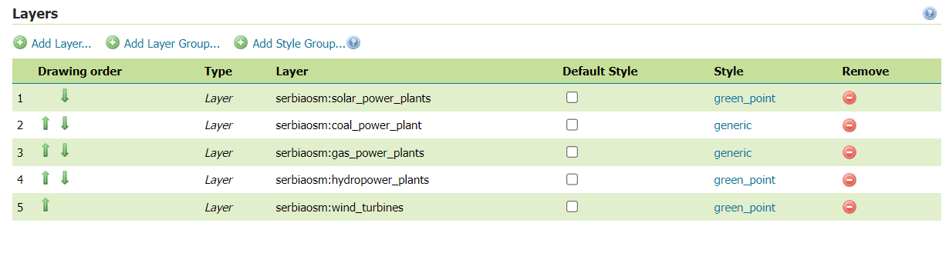
Grupe slojeva (Layer group)
Više slojeva mogu se grupisati u Layer Group-e i oslovljavati jednim imenom u WMS zahtevima
Slojevi koji se odnose na elektrane (coal, gas, hydro, solar, wind) smešteni su u Powerplants grupu
Stilovi pojedinačnog sloja mogu se predifinisati u grupi

Slide 8
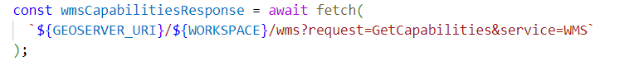
Klijentska aplikacija
Jednostavna web aplikacija razvijena upotrebom OpenLayers biblioteke
npm create ol-app
Aplikacija po pokretanju učitava mogućnosti Geoservera i koristi WFS GetCapabilities i WMS GetCapabilities da utvrdi nazive dostupnih slojeva
Slojevi se dinamički na osnovu naziva dovlače do klijentske aplikacije
Za neke od WFS vektorskih slojeva predefinisani su stilovi na klijentu
Za dodatno grupisanje pri prikazu iskorišćene su ključne reči slojeva (keywords)

Slide 9
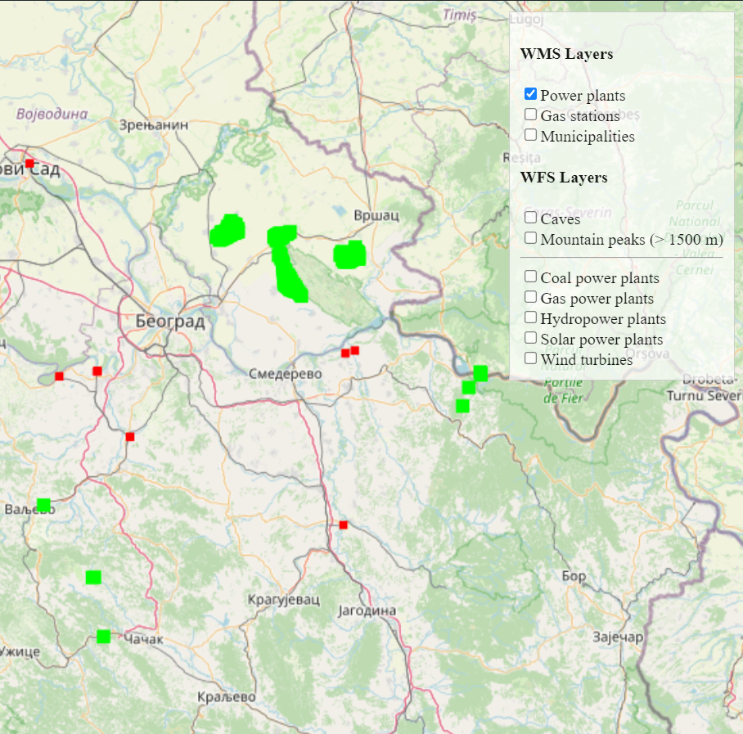
Layer group
Prikaz Layer grupe – Power plants
Zelenom bojom prikazane su elektrane koje koriste obnovljive izvore energije
Crvenom bojom elektrane na ugalj i gas

Slide 10
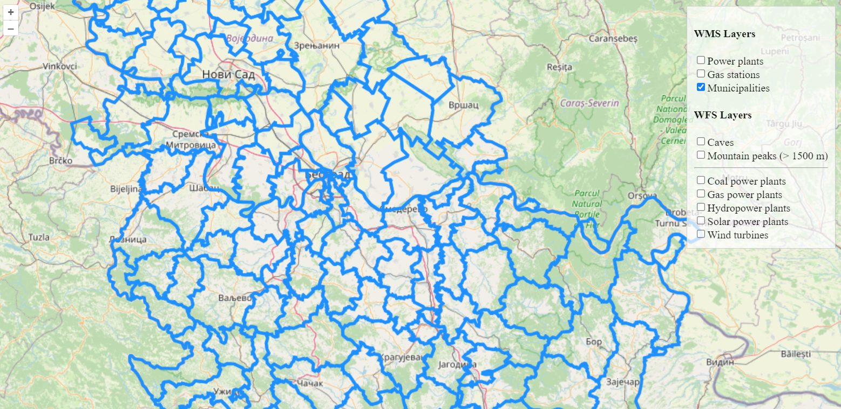
Opštine i gradovi

Slide 11
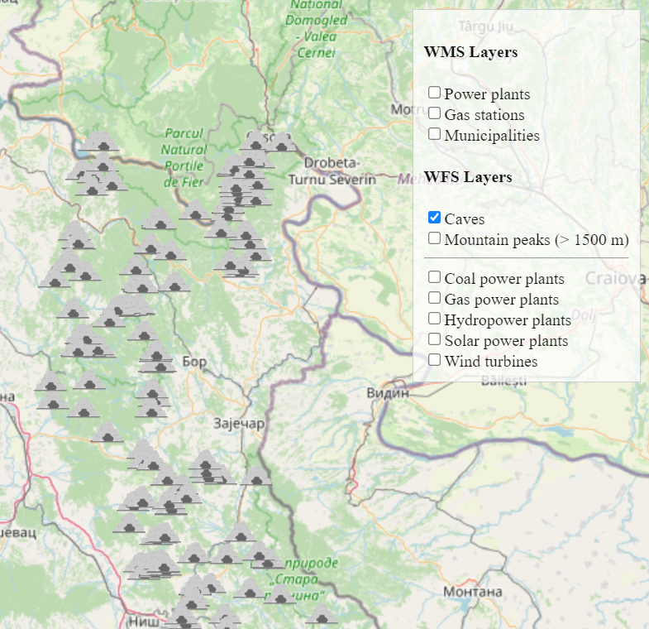
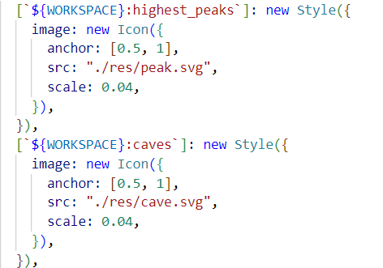
Pećine
Stil sloja predefinisan je na klijentskoj aplikaciji SVG ikonicom
Ukoliko nije pronađen svojstven stil koriste se podrazumevani

Slide 12
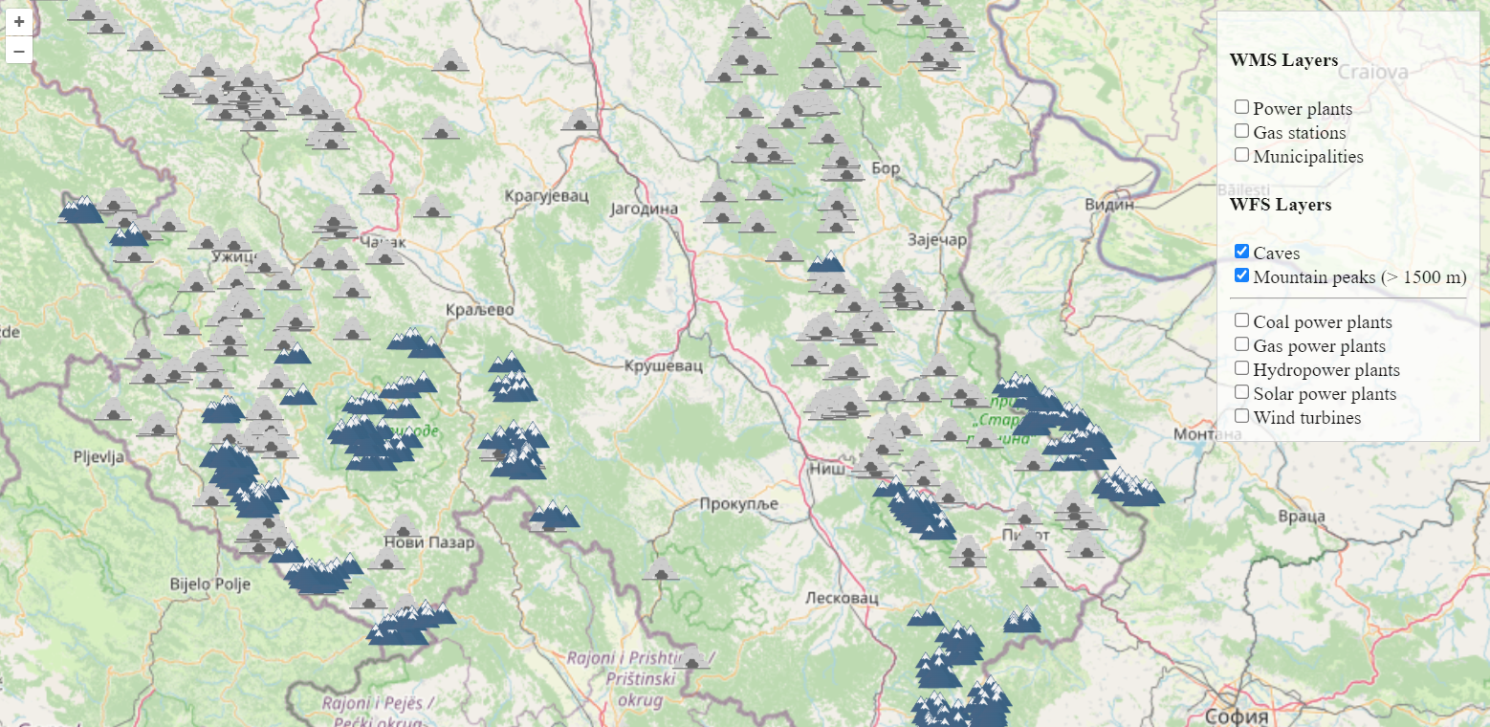
Pećine i planinski vrhovi

Slide 13
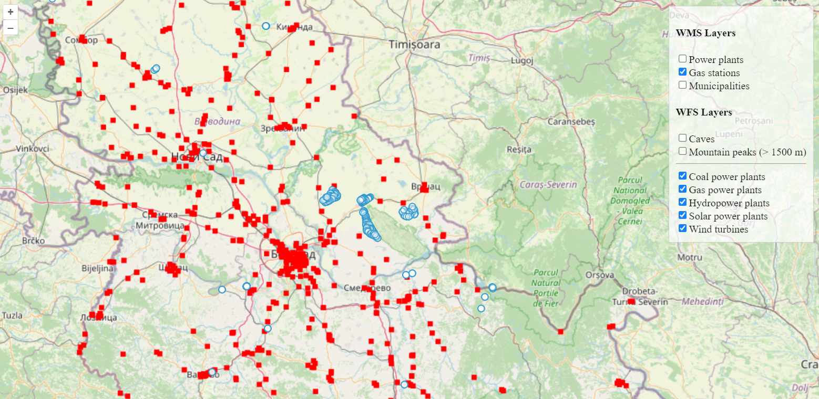
Ostali slojevi

Slide 14
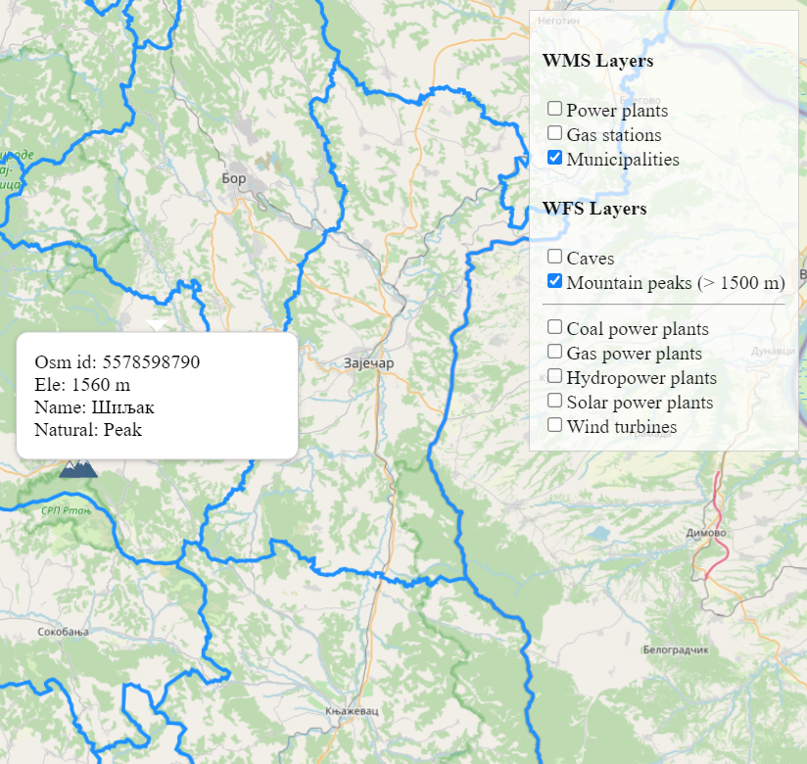
Pop-up
Klikom na neki od objekata na mapi prikazuje se pop-up sa ispisanim svim non-null propertijima objekata
Propertiji su na klijentskoj strani parsirani za pogodniji prikaz
Ukoliko na kliknutoj poziciji postoji objekat na više odabranih layera prikazuje se onaj sa najvišim prioriteom
Slojevi niže u listi imaju viši prioritet

Slide 15
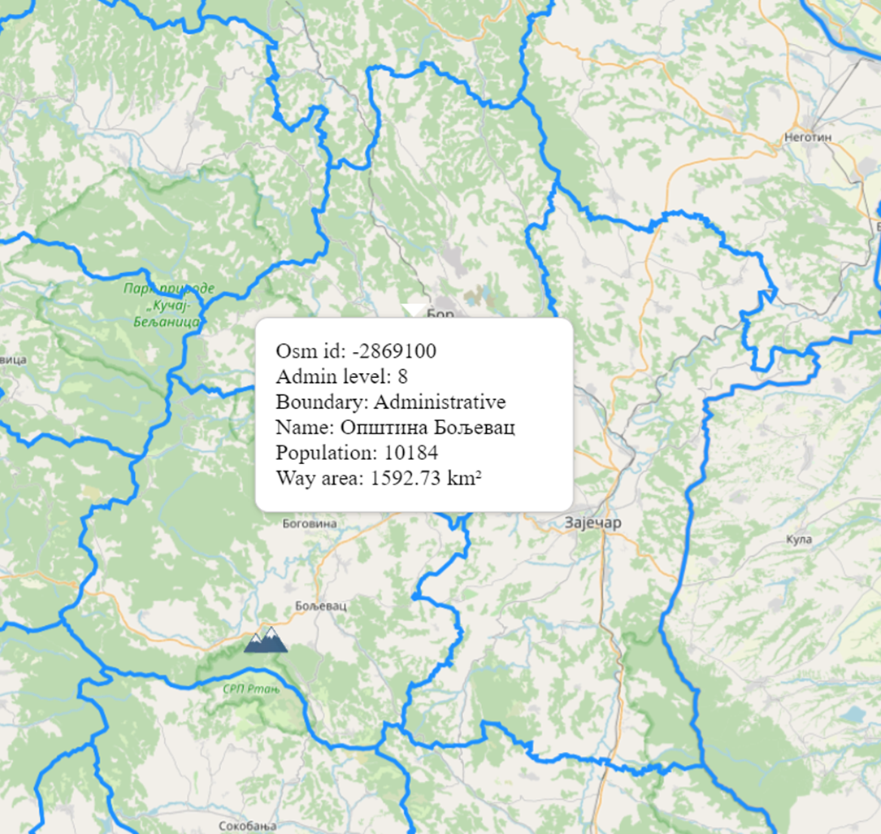
Pop-up
Informacije o kliknutim objektima na WMS slojevima pribavljaju se WMS GetFeatureInfo zahtevom
Kod WFS slojeva samo se prikazuju podaci koji su ranije pribavljeni

Slide 16
